Slide 1



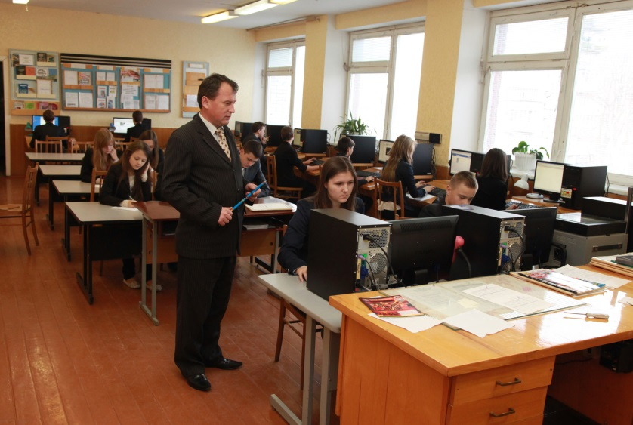

Чашук О.Ф., вчитель інформатики ЗОШ№23, Луцьк

Slide 2
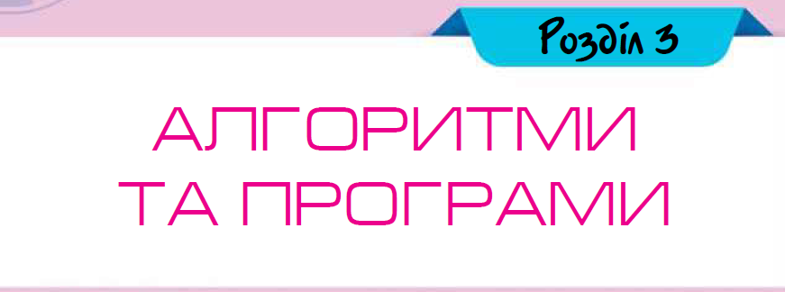

Чашук О.Ф., вчитель інформатики ЗОШ№23, Луцьк

Slide 3


команди руху та зміни вигляду в середовищі Скретч;
як записують умови в командах повторення та розгалуження
Чашук О.Ф., вчитель інформатики ЗОШ№23, Луцьк

Slide 4



Як відслідковувати час у програмі в середовищі Скретч
Як у середовищі Скретч пов’язати дії різних об’єктів
Як у програмі використати значення властивостей об’єктів
Чашук О.Ф., вчитель інформатики ЗОШ№23, Луцьк

Slide 5


Чашук О.Ф., вчитель інформатики ЗОШ№23, Луцьк

Slide 6
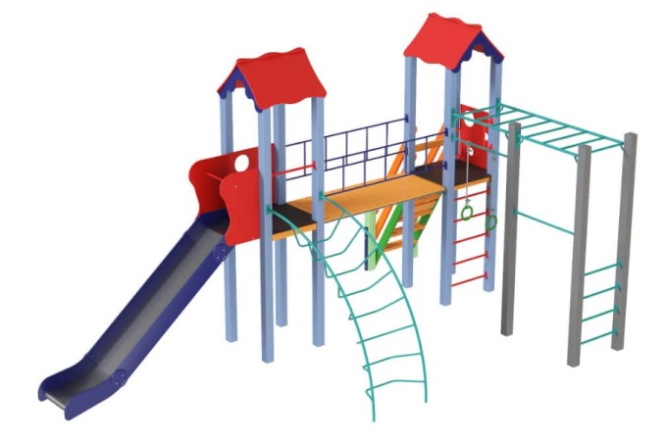
Агоритми та програми
Пов’язування дій різних об’єктів
Наприклад, у проекті Дитячий майданчик дівчинка буде стрибати через скакалку, а хлопчик підкидатиме м’яч. Кожний з об’єктів виконуватиме програму, записану для нього, незалежно від дій іншого об’єкта, передбачених його програмою.
Можна також створити проект, у якому змоделювати взаємодію кількох об’єктів. Наприклад, тренер дає сигнал про старт змагань, після чого бігуни починають забіг
Чашук О.Ф., вчитель інформатики ЗОШ№23, Луцьк
Чашук О.Ф., вчитель інформатики ЗОШ№23, Луцьк
Алгоритми та програми

Slide 7
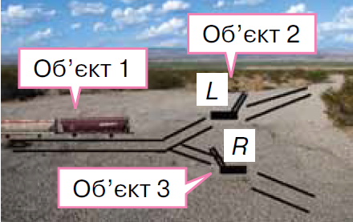
Агоритми та програми
Пов’язування дій різних об’єктів
Засоби, які дають змогу виконати пов’язані дії кількох об’єктів: коли виконання деякої дії одним об’єктом приводить до настання події для іншого об’єкта. Для цього перший об’єкт передає повідомлення, а подія, яка запускає програму для іншого об’єкта, — це отримання цього повідомлення
У проекті Шлагбаум є такі об’єкти: потяг, що рухається залізничним полотном з регульованим шлагбаумом, та два шлагбауми: лівий L і правий R
У проекті передбачено дві події: якщо користувач обирає шлагбаум L, то потяг рухається ліворуч, а якщо шлагбаум R — праворуч. Лівий шлагбаум передає сигнал потягу — рухатися ліворуч, а правий — рухатися праворуч.
Чашук О.Ф., вчитель інформатики ЗОШ№23, Луцьк
Чашук О.Ф., вчитель інформатики ЗОШ№23, Луцьк
Алгоритми та програми

Slide 8


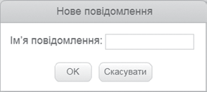
Агоритми та програми
Пов’язування дій різних об’єктів
Команда, яка передає відповідний сигнал
Розпочинає виконання команди
Нове повідомлення
Чашук О.Ф., вчитель інформатики ЗОШ№23, Луцьк
Чашук О.Ф., вчитель інформатики ЗОШ№23, Луцьк
Алгоритми та програми

Slide 9
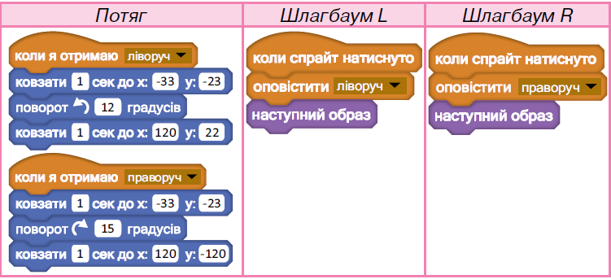
Агоритми та програми
Пов’язування дій різних об’єктів
Програми для об’єктів Потяг, Шлагбаум L, Шлагбаум R
Чашук О.Ф., вчитель інформатики ЗОШ№23, Луцьк
Чашук О.Ф., вчитель інформатики ЗОШ№23, Луцьк
Алгоритми та програми

Slide 10




Агоритми та програми
Порівняння значення властивостей об’єктів
Група Датчики
Перевірка, чи доторкається об’єкт до іншого об’єкта або частини тла, що мають певний колір
Перевірка, чи доторкається об’єкт межі, вказівника миші або іншого об’єкта зі списку,
Перевірка, яку клавішу натиснули на клавіатурі
Чашук О.Ф., вчитель інформатики ЗОШ№23, Луцьк
Чашук О.Ф., вчитель інформатики ЗОШ№23, Луцьк
Алгоритми та програми

Slide 11
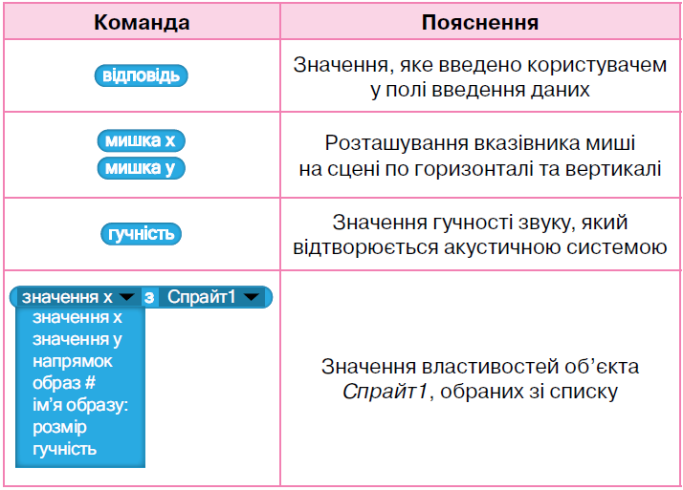
Агоритми та програми
Порівняння значення властивостей об’єктів
Чашук О.Ф., вчитель інформатики ЗОШ№23, Луцьк
Чашук О.Ф., вчитель інформатики ЗОШ№23, Луцьк
Алгоритми та програми

Slide 12

Агоритми та програми
Порівняння значення властивостей об’єктів
Група Оператори
Значення властивості зліва менше від значення властивості справа
Значення властивості зліва збігається із значенням властивості справа
Значення властивості зліва більше за значення властивості справа
Чашук О.Ф., вчитель інформатики ЗОШ№23, Луцьк
Чашук О.Ф., вчитель інформатики ЗОШ№23, Луцьк
Алгоритми та програми

Slide 13



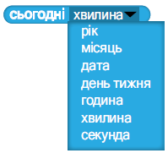
Агоритми та програми
Відслідковування часу у програмі
Виконати дії через певний час
Таймер — спеціальним годинником, який відслідковує час у секундах із частотою 1/10 секунди
Розпочати відлік часу
Враховувати поточну дату або час
Чашук О.Ф., вчитель інформатики ЗОШ№23, Луцьк
Чашук О.Ф., вчитель інформатики ЗОШ№23, Луцьк
Алгоритми та програми

Slide 14











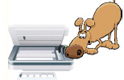





Домашнє завдання
Вивчити § 20
Опрацювати всі запитання
      і завдання з рубрик
Заповнити словничок
Подія, події в Скретч
Чашук О.Ф., вчитель інформатики ЗОШ№23, Луцьк

Slide 15


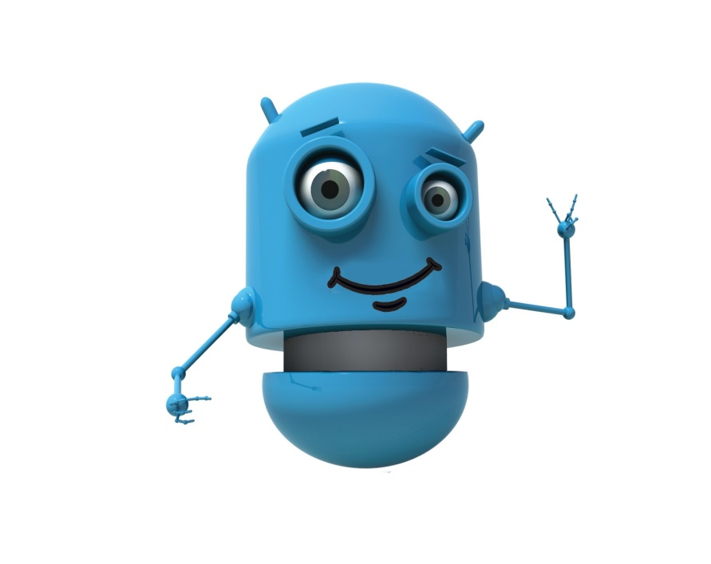

Розгадай
АнаГРамУ

Slide 16

Розгадай анаграму
ІДОХШІП
ПІШОХІД

Slide 17

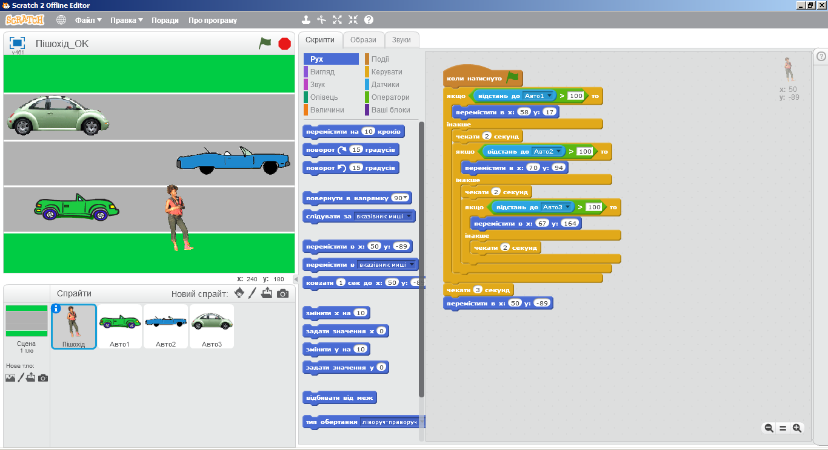
Робота з комп'ютером
  Вправа 1. Пішохід
Завдання. Склади проект, у якому виконавець Людина переходить дорогу з трьома смугами руху без пішохідного переходу. Старт автомобілям задається сигналом першого авто, що рухається після запуску програми. Візьми до уваги, що людина встигне перейти полосу, якщо відстань до автомобіля, який рухається, більша за 100 кроків.

Slide 18
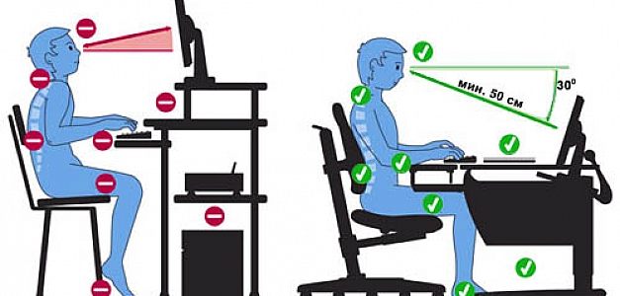
Працюємо за комп’ютером
Чашук О.Ф., вчитель інформатики ЗОШ№23, Луцьк

